Slide 1

초등 1-1차시
온실가스 사라져라 뿅!

Slide 2

학습목표
기후 위기를 초래하는 온실가스가 어디서 발생하는지 알 수 있다.
온실가스를 감축하기 위한 실천방법을 이야기할 수 있다.
도입
- 사라진 초콜릿, 신기한 동영상 보기
- 우리 주변의 온실가스 발생 원인 알아보기
- 마술카드 꾸미고 만들기
- 마술 연습하고 공연하기
전개
마무리
- 이젠 내가 마술사

Slide 3

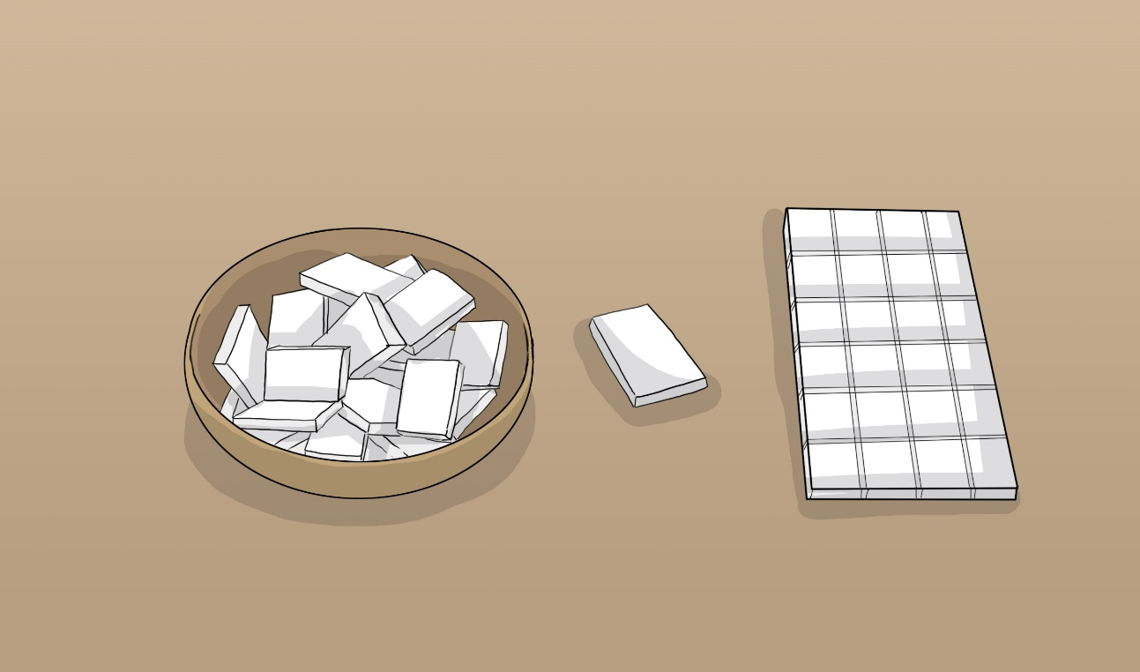
함께 보아요. – 사라진 초콜릿
[출처 : https://www.ytn.co.kr/_ln/0134_201310020957417118]

Slide 4
알아보기
Q1
지구 환경을 지키기 위해 사라지게 하고 싶은 것은 무엇이 있나요?
Q2
기후변화/지구온난화란 무엇일까요?
Q3
온실가스란 무엇일까요?

Slide 5
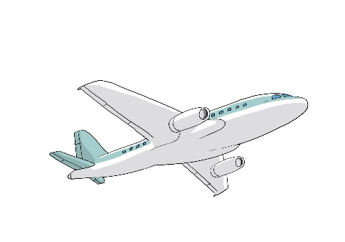
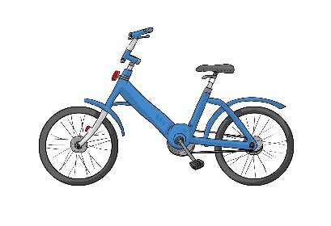
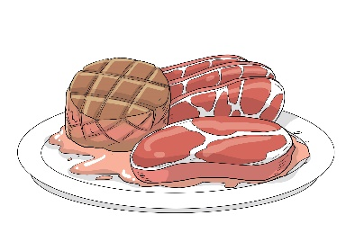

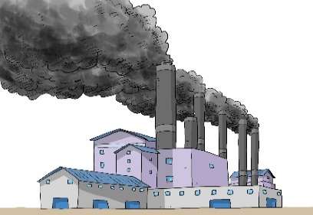
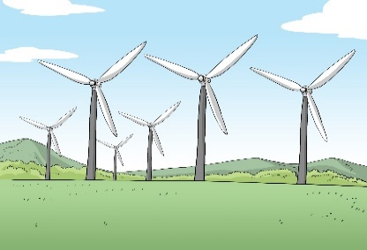
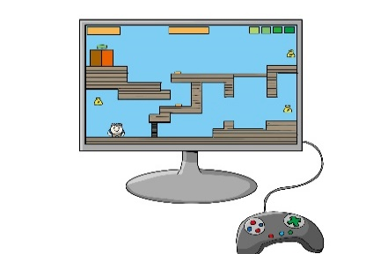
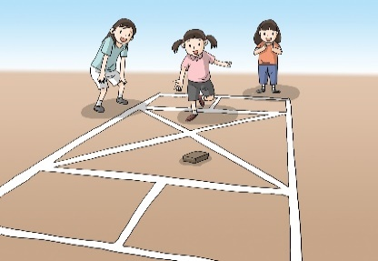
온실가스를 더 많이 배출하는 것은 어떤 것일까요?
 | 가 | 나
교통
먹거리
전기 에너지
놀이

Slide 6
온실가스를 더 많이 배출하는 것은 어떤 것일까요?
Q1
왜 그렇게 생각하나요?
Q2
이 밖에 온실가스가 발생하는 것들에는 어떤 것이 있을까요?

Slide 7

온실가스야 사라져라 뿅!
내가 만든 마법카드를 소개해요.
마술을 연습해요.
오늘 배운 마술을 누구에게 보여줄 지 계획해요.
마술을 보여주며 어떤 이야기를 나누고 싶은지 함께 생각해 보아요.

Slide 8
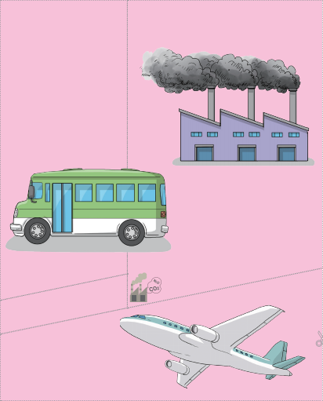
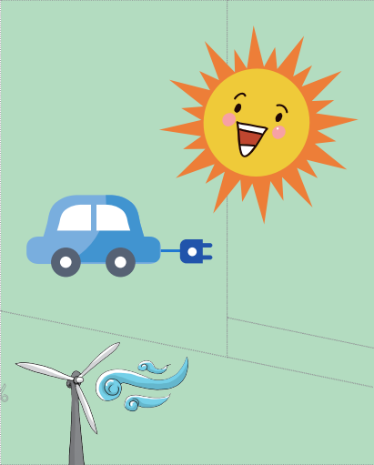
온실가스가 가득한 마법카드를 만들어요.

Slide 9

카드를 꾸미고 선을 따라 가위로 오려요.

Slide 10
마술 진행 방법
퍼즐판과 퍼즐을 준비합니다. 퍼즐 조각은 반드시 분홍색 바탕이 보이도록 깔아야 합니다.
1단계
2단계
관객들에게 퍼즐 조각으로 그림을 완성해달라고 합니다.
그림 가운데에 있는 ‘온실가스’ 그림을 가리키며, 마법의 힘으로 사라지게 만든다고 합니다.
3단계
4단계
퍼즐 그림을 다시 흐트러뜨리고 연두백 바탕으로 뒤집습니다.
(관객과 “온실가스야 사라져라, 뿅!” 구호를 같이 외칩니다.)
5단계
다시 관객에게 연두색 바탕의 퍼즐 그림을 맞추어 달라고 합니다.
6단계
조각 수는 다 맞는데 온실가스가 있던 자리만 비어 있게 되어
온실가스가 사라집니다.
관객들과 온실가스가 있던 면과 사라진 면에 있는 그림들에 대해 이야기나누고, 온실가스 발생 원인과 대안에 대해 알아봅니다.
7단계

Slide 11

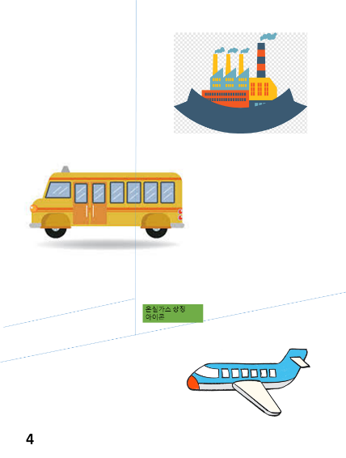





오린 조작을 다시 맞추고
“온실가스 사라져라, 뿅!”
주문을 외워요.

Slide 12
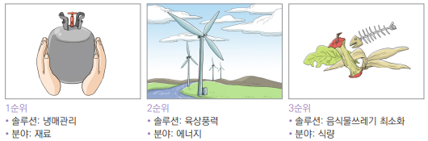
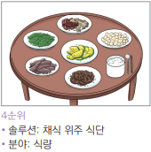
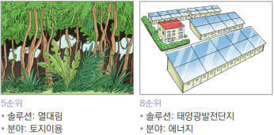
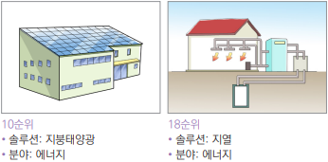
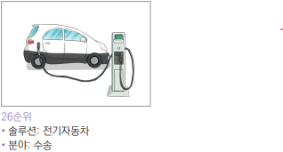
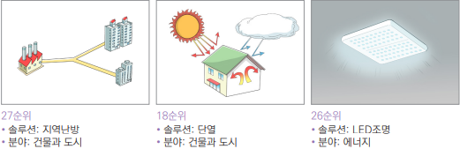
기후변화의 효과적인 해결책 순위

Slide 13

감사합니다.
THANK YOU

